Slide 1

CARATTERISTICHE DI QUALITA’ DELLE ACQUE DELLA CITTA’ DI ROMA
Controllo di II Livello
E’ un controllo di tipo discreto che viene effettuato prelevando giornalmente campioni di acqua su tutto il sistema acquedottistico ed eseguendo indagini chimico-fisiche, chimico-organiche, microbiologiche e virologiche
Le analisi per il controllo di II livello
vengono effettute presso la LaboratoRI Spa

Slide 2
CARATTERISTICHE DI QUALITA’ DELLE ACQUE DELLA CITTA’ DI ROMA
Controllo di II Livello
E’ un controllo di tipo discreto che viene effettuato prelevando giornalmente campioni di acqua su tutto il sistema acquedottistico ed eseguendo indagini chimico-fisiche, chimico-organiche, microbiologiche e virologiche
Le analisi per il controllo di II livello
vengono effettute presso la LaboratoRI Spa

Slide 3
CARATTERISTICHE DI QUALITA’ DELLE ACQUE DELLA CITTA’ DI ROMA
Controlli per la città di Roma
Riferimenti normativi: Tab. B D.Lgs. 31/2001
Campioni anno secondo il D.Lgs 31/2001
Campioni anno effettuati dal gestore Acea ATO 2
 | Immesso (mc/s) | Volume giornaliero (mc/g) | Campioni Routine | Campioni Verifica | Tot
Roma | 16.3 | 1408320 | 4231 | 67 | 4298
 | Campioni Routine | Campioni Verifica | Tot
Roma | 6259 | 1169 | 7428
Il gestore Acea ATO 2 effettua sull’acqua distribuita alla città di Roma un controllo notevolmente superiore a quello minimo previsto dalla normativa vigente.

Slide 4

L’ACQUA NELLA CITTA’ DI ROMA

Slide 5
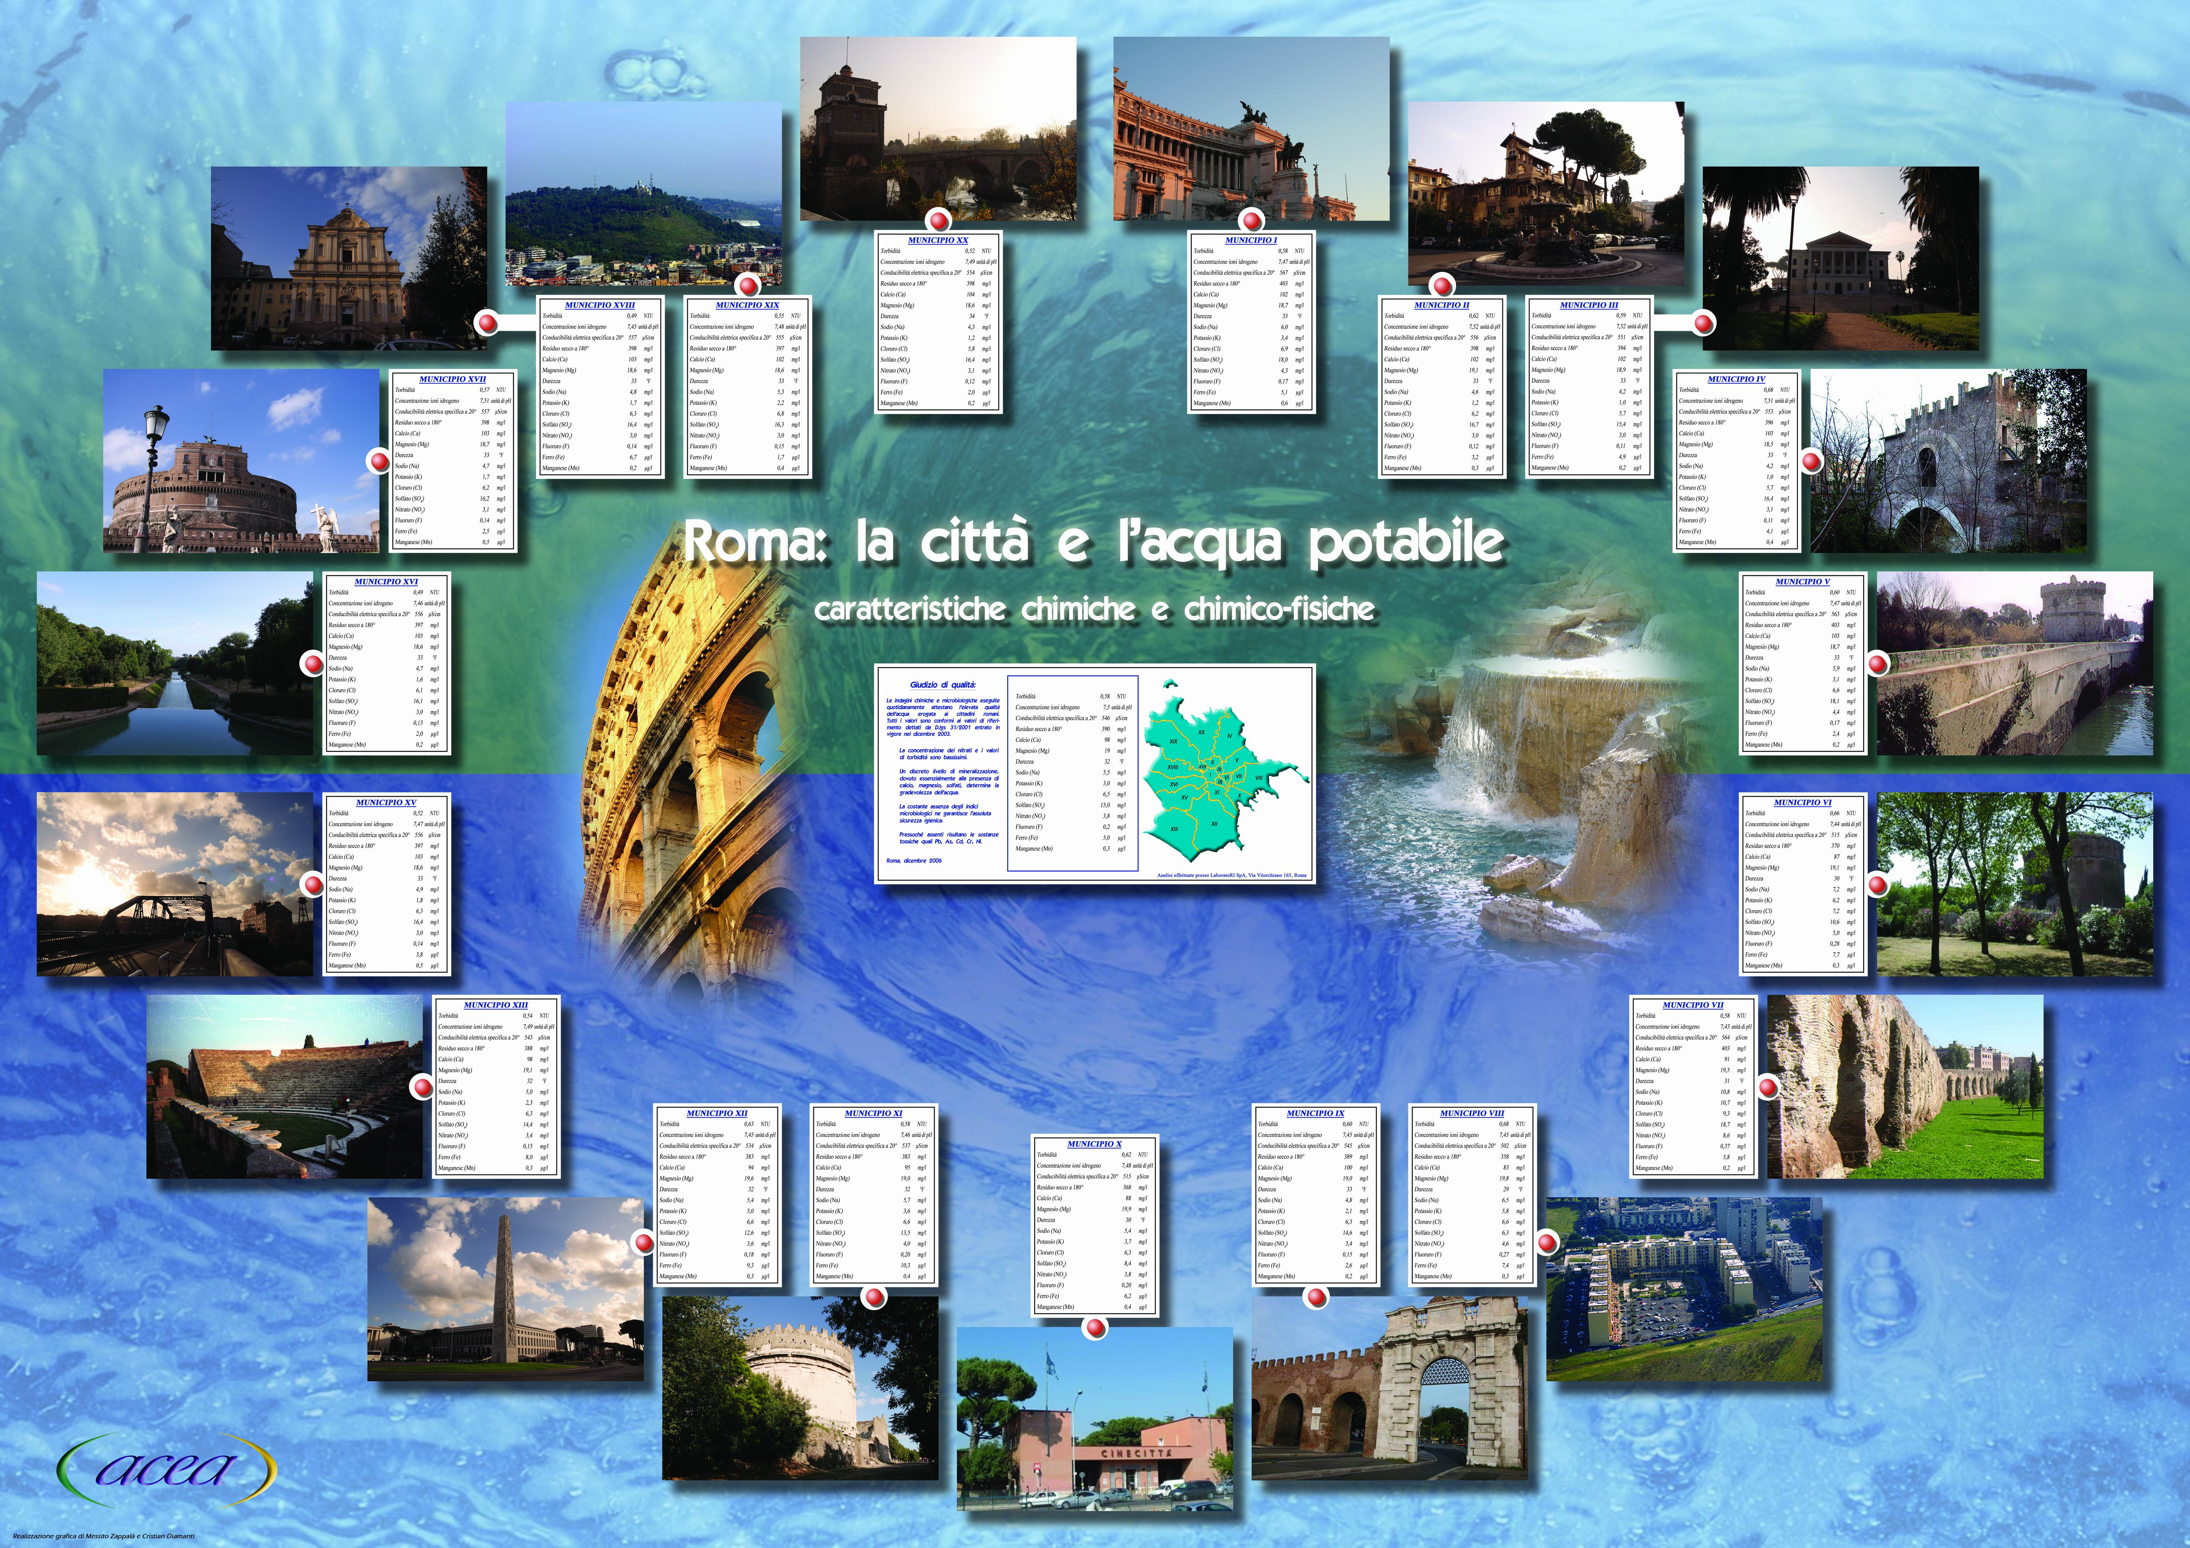

Slide 6

Municipio XVIII
398 mg/l
Municipio III
394 mg/l
Municipio XX
398 mg/l
Municipio I
403 mg/l
Municipio XIX
397 mg/l
Municipio II
398 mg/l
Municipio IV
396 mg/l
Municipio XVII
398 mg/l
Residuo fisso
Municipio V
403 mg/l
Municipio XVI
397 mg/l
390 mg/l
Municipio VI
370 mg/l
Municipio XV
397 mg/l
Municipio XIII
388 mg/l
Municipio VII
403 mg/l
Municipio XI
383 mg/l
Municipio IX
389 mg/l
Municipio X
368 mg/l
Municipio VIII
358 mg/l
Municipio XII
383 mg/l

Slide 7
Municipio XVIII
33 °F
Municipio III
33 °F
Municipio XX
34 °F
Municipio I
33 °F
Municipio XIX
33 °F
Municipio II
33 °F
Municipio IV
33 °F
Municipio XVII
33 °F
Durezza
Municipio V
33 °F
Municipio XVI
33 °F
32 °F
Municipio VI
30 °F
Municipio XV
33 °F
Municipio XIII
32 °F
Municipio VII
31 °F
Municipio XI
32 °F
Municipio IX
33 °F
Municipio XII
32 °F
Municipio X
30 °F
Municipio VIII
29 °F

Slide 8
Municipio XVIII
3 mg/l
Municipio III
3 mg/l
Municipio XX
3.4 mg/l
Municipio I
4.3 mg/l
Municipio XIX
3 mg/l
Municipio II
3 mg/l
Municipio IV
3.1 mg/l
Municipio XVII
3.1 mg/l
Nitrati
Municipio V
4.4 mg/l
Municipio XVI
3 mg/l
3.8 mg/l
Municipio VI
5 mg/l
Municipio XV
3 mg/l
Municipio XIII
3.4 mg/l
Municipio VII
8.6 mg/l
Municipio XI
4 mg/l
Municipio IX
3.4 mg/l
Municipio XII
3.6 mg/l
Municipio X
3.8 mg/l
Municipio VIII
4.6 mg/l

